Slide 1
第10讲 畅想网络学院

Slide 2
回 顾
1、多种数据绑定的方法你会了吗？
  了解嵌入式代码与简单数据绑定的方法
  掌握一般控件的数据绑定技巧
  掌握Web数据控件的绑定方法和技巧
  熟练使用Repeater控件进行数据绑定
2、使用哪些方法可以将一般控件绑定到数据源？

Slide 3
教学目的
基本的WEB进程模型
系统总体设计
体系结构的设计与实现
系统登录模块的实现
系统菜单的实现

Slide 4
基本的WEB进程模型
1、如何开发一个WEB站点？基本步骤是什么？
  瀑布模型
  修正的瀑布模型

Slide 5
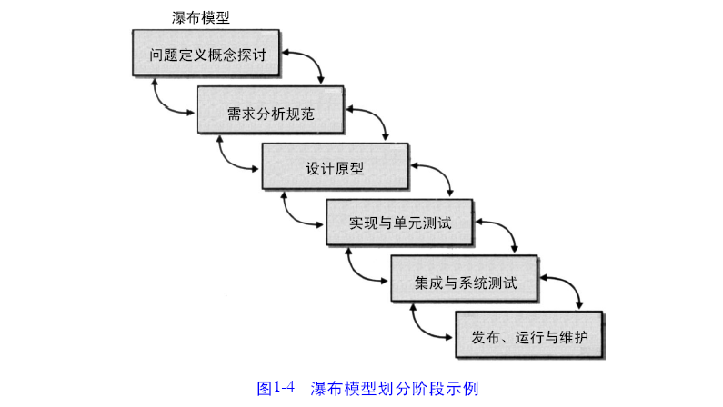
瀑布模型
从大的背景开始逐渐向特定的步骤细化，完成整个站点的设计。它描述了软件生存周期的不同阶段，各个阶段如何逐步进行直到结束。

Slide 6
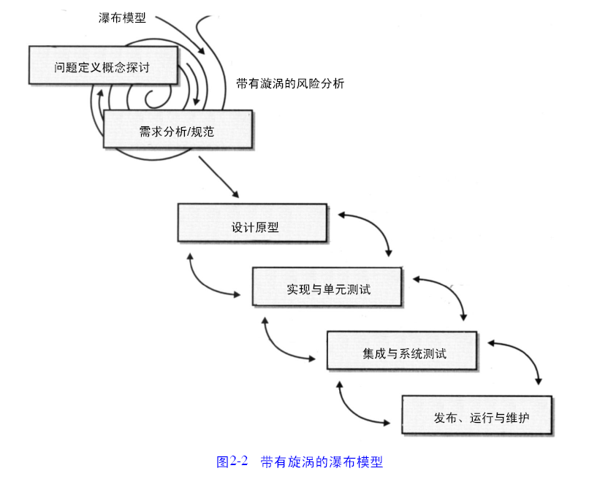
修正的瀑布模型
在瀑布模型的早期阶段花更多时间，并重复几次，在进入设计与实现阶段后反复挖掘目标和需求。因为进程的周期性，经常发现伴有涡旋的修正瀑布模型更加自然。

Slide 7
系统总体设计
1、功能设计
  一般性功能
  个人日程表 新教室介绍 学院新闻
  学校公告 友情链接 软件下载
  不同角色用户的功能
  管理员 教师 学生

Slide 8
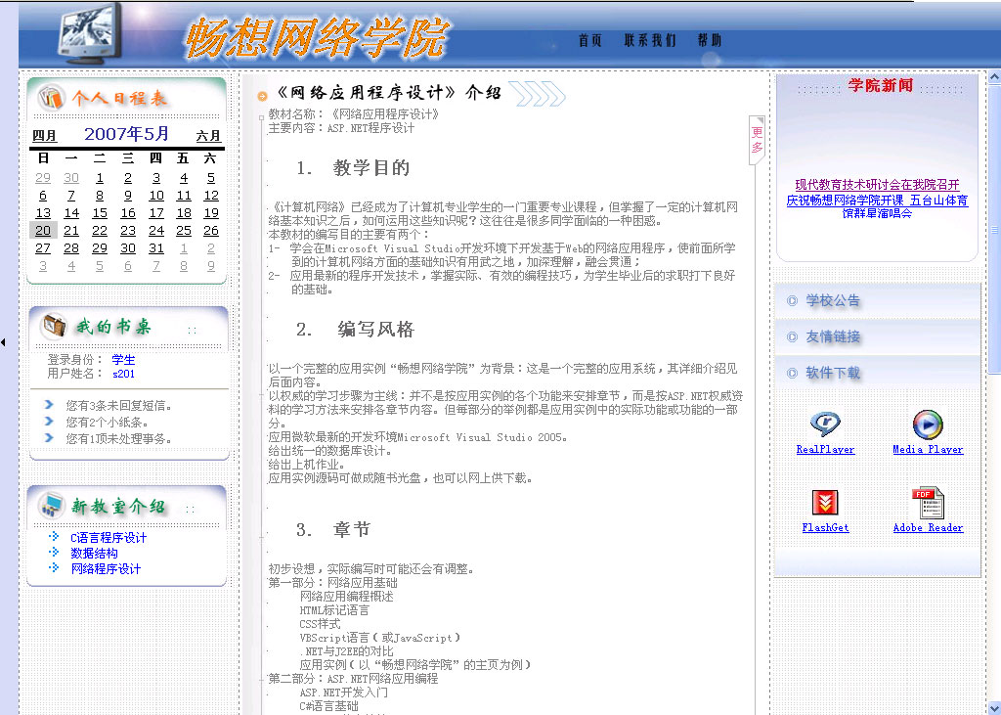
系统总体设计
2、界面设计

Slide 9
系统总体设计
3、数据库设计
  数据库与功能紧密相连
  每个功能对应一张或多张表
  创建数据库（SqlServer2000，2005）
  还原/备份数据库

Slide 10
系统总体设计
4、创建网站项目
  网站的目录结构非常重要
  设置全局变量
  Web.Config文件
  Global.asax 文件

Slide 11
体系结构的设计与实现
1、系统采用.NET网络应用程序设计常用的三层结构
表示层实现系统的具体功能
业务逻辑层调用数据访问层的功能
数据访问层封装访问数据库的各种通用操作

Slide 12
系统登录模块的实现
是一个比较完善的用户控件。页面上不但包含TextBox、Button等一般控件，还包含RequiredFieldValidator这样的高级控件。
在页面的Page_Load事件中对系统是否已经登录进行判断，从而确定显示两个Panel控件（一个显示登录界面，一个显示登录后的个人信息）中的哪一个。
该用户控件还包含完整的验证码图片的生成及验证过程。

Slide 13
系统菜单的实现
采用TreeView控件，从数据库中取各菜单项，动态地生成树型菜单。先要分析数据库中MENU表的结构及数据。
创建树型结构的结点时，需要用到递归算法，针对每个结点递归地创建其子结点。但不必针对每个结点都取一次数据库，我们一次性地将菜单数据读到一个DataTable对象中，使用DataTable的Select方法来取各结点的子结点。

Slide 14
总 结
本次课以系统登录和系统菜单为例，介绍了其实现的具体方法。其余功能模块有学员来实现。

Slide 15
作 业
为教师系统增加查看学生、教学计划、留作业与批改、考试等功能。
为学生系统增加个人信息管理、选课申请与审批等流程等功能。

